Slide 1
Аналіз антикорупційного законодавства
.

Slide 2
Про запобігання корупції
корупція - використання особою, зазначеною у частині першій статті 3 цього Закону, наданих їй службових повноважень чи пов’язаних з ними можливостей з метою одержання неправомірної вигоди або прийняття такої вигоди чи прийняття обіцянки/пропозиції такої вигоди для себе чи інших осіб або відповідно обіцянка/пропозиція чи надання неправомірної вигоди особі, зазначеній у частині першій статті 3 цього Закону, або на її вимогу іншим фізичним чи юридичним особам з метою схилити цю особу до протиправного використання наданих їй службових повноважень чи пов’язаних з ними можливостей;

Slide 3
Статус Національного агентства з питань запобігання корупції
Національне агентство з питань запобігання корупції (далі - Національне агентство) є центральним органом виконавчої влади зі спеціальним статусом, який забезпечує формування та реалізує державну антикорупційну політику.

Slide 4
.
Конституційний суд визнав неконституційною статтю 366-1 Кримінального кодексу та контрольні повноваження НАЗК

Slide 5
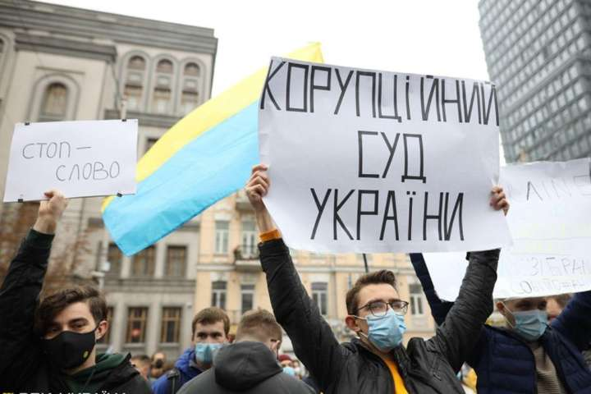

Slide 6
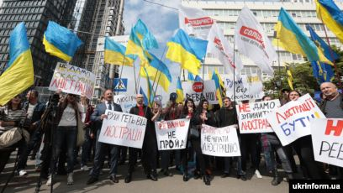

Slide 7
.
КСУ дійшов висновку про неконституційність окремих положень закону №1700, що стосуються повноважень НАЗК у частині контролю виконавчої влади над судовою гілкою влади, а саме:
особливостей врегулювання конфлікту інтересів, що виник у діяльності окремих категорій осіб, уповноважених на виконання функцій держави або місцевого самоврядування;
обліку та оприлюднення декларацій,
контролю та перевірки декларацій,
встановлення своєчасності подання декларацій,
повної перевірки декларацій,
моніторингу способу життя суб'єктів декларування,
додаткових заходів здійснення фінансового контролю,
відповідальності за корупційні або пов'язані з корупцією правопорушення.

Slide 8


Slide 9
15 грудня 2020 Прийнято Закон "Про внесення змін до Закону України "Про запобігання корупції" щодо відновлення інституційного механізму запобігання корупції"
Законом забезпечується повноцінне функціонування Національного агентства, наділено його необхідними повноваженнями та правами з метою їх реалізації.
Законом визначено порядок реагування Національного агентства на виявлення порушень відповідного Закону, виявлення ознак корупційних та пов’язаних з корупцією правопорушень, а також встановлено деякі особливості такого реагування у разі вчинення відповідних діянь суддями або суддями Конституційного Суду України.
Закон передбачає відкритий цілодобовий доступ до Єдиного державного реєстру декларацій осіб, уповноважених на виконання функцій держави або місцевого самоврядування.

Slide 10
Законом запроваджується правове регулювання особливостей врегулювання конфлікту інтересів у діяльності окремих категорій осіб, порядку здійснення контролю та повної перевірки декларацій, моніторингу способу життя суб’єктів декларування, порядку здійснення деяких додаткових заходів фінансового контролю.
Законом також встановлено особливості проведення повних перевірок декларацій та моніторингу способу життя стосовно суддів, суддів Конституційного Суду України; забезпечено правове регулювання щодо відповідальності за корупційні та пов’язані з корупцією правопорушення.

Slide 11


Slide 12
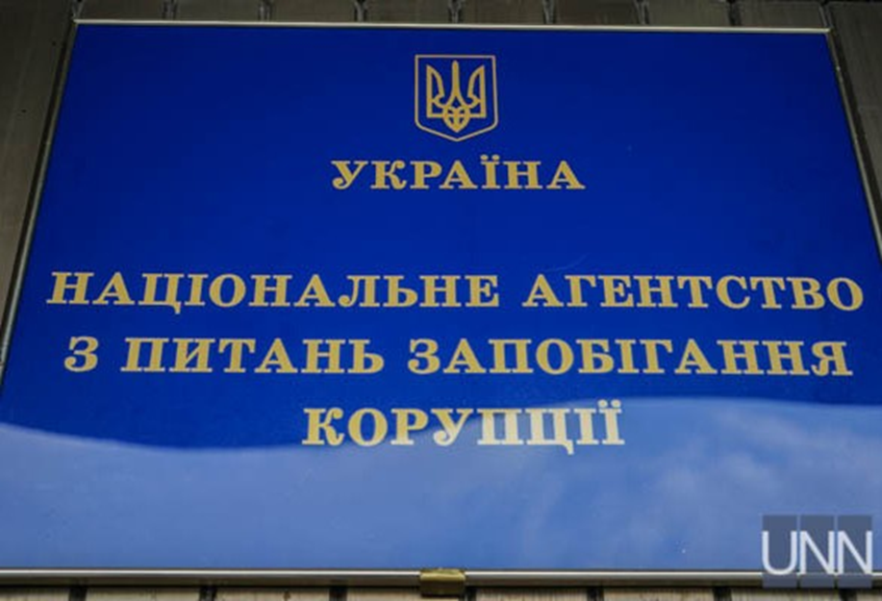

Slide 13
Метою законопроекту є:
внесення змін до Закону України “Про запобігання корупції”, якими пропонується забезпечити повноцінне функціонування НАЗК, наділити його необхідними повноваженнями та правами з метою їх реалізації;
визначити порядок реагування НАЗК на виявлення порушень відповідного закону, виявлення ознак корупційних та пов’язаних з корупцією правопорушень, а також встановлення деяких особливостей такого реагування у разі вчинення відповідних діянь суддями або суддями КСУ;
передбачити відкритий цілодобовий доступ до Єдиного державного реєстру декларацій осіб, уповноважених на виконання функцій держави або місцевого самоврядування;
запровадити правове регулювання щодо особливостей врегулювання конфлікту інтересів у діяльності окремих категорій осіб, порядку здійснення контролю та повної перевірки декларацій, моніторингу способу життя суб’єктів декларування; порядку здійснення деяких додаткових заходів фінансового контролю;
встановити особливості проведення повних перевірок декларацій та моніторингу способу життя стосовно суддів, суддів КСУ;
забезпечити правове регулювання щодо відповідальності за корупційні та пов’язані з корупцією правопорушення.

Slide 14
Закон України «Про Національне антикорупційне бюро України» від 14.10.2014 № 1698-VII;
Національне антикорупційне бюро України (далі - Національне бюро) є державним правоохоронним органом, на який покладається попередження, виявлення, припинення, розслідування та розкриття корупційних правопорушень, віднесених до його підслідності, а також запобігання вчиненню нових.

Slide 15
Закон України «Про прокуратуру» від 14 жовтня 2014 року
№ 1697-VII
В Офісі Генерального прокурора утворюється (на правах самостійного структурного підрозділу) Спеціалізована антикорупційна прокуратура, на яку покладаються такі функції:
1) здійснення нагляду за додержанням законів під час проведення оперативно-розшукової діяльності, досудового розслідування Національним антикорупційним бюро України;
2) підтримання державного обвинувачення у відповідних провадженнях;
3) представництво інтересів громадянина або держави в суді у випадках, передбачених цим Законом і пов’язаних із корупційними або пов’язаними з корупцією правопорушеннями, а також представництво у межах своєї компетенції інтересів держави у справах про визнання необґрунтованими активів та їх стягнення в дохід держави.

Slide 16
Закон України Про Вищий антикорупційний суд
Вищий антикорупційний суд є постійно діючим вищим спеціалізованим судом у системі судоустрою України.
2. Вищий антикорупційний суд є юридичною особою, має печатку із зображенням Державного Герба України та своїм найменуванням.
Вищий антикорупційний суд здійснює управління об’єктами державної власності, що належать до сфери його управління.

Slide 17
/
6 жовтня 2020 року о 10 ранку Велика палата Конституційного Суду України розпочала розгляд справи щодо конституційності Закону України «Про Вищий антикорупційний суд».

Slide 18
06.10.2020
Велика палата Конституційного Суду України 6 жовтня на відкритій частині пленарного засідання у формі усного провадження розглянула справу за конституційним поданням 49 народних депутатів України щодо відповідності Конституції України (конституційності) Закону України «Про Вищий антикорупційний суд» від 7 червня 2018 року № 2447–VIII зі змінами (далі – Закон).

Slide 19
АРМА – Агенство з розвитку та менеджменту активів
Закон України «Про Національне агентство України з питань виявлення, розшуку та управління активами, одержаними від корупційних та інших злочинів» 10 листопада 2015 року № 772-VIII
Національне агентство України з питань виявлення, розшуку та управління активами, одержаними від корупційних та інших злочинів (далі - Національне агентство), є центральним органом виконавчої влади із спеціальним статусом, що забезпечує формування та реалізацію державної політики у сфері виявлення та розшуку активів, на які може бути накладено арешт у кримінальному провадженні чи у справі про визнання необґрунтованими активів та їх стягнення в дохід держави, та/або з управління активами, на які накладено арешт у кримінальному провадженні чи у справі про визнання необґрунтованими активів та їх стягнення в дохід держави або які конфісковано у кримінальному провадженні чи стягнено за рішенням суду в дохід держави внаслідок визнання їх необґрунтованими.

Slide 20


Slide 21
НАЗК у своїй роботі з викривачами користується формулюванням, поданим у Законі України «Про запобігання корупції»
викривач – це фізична особа, яка:
Володіє інформацією про можливі факти корупційних правопорушень – фактичними даними, а саме про обставини правопорушення, місце і час його вчинення та особу, яка вчинила правопорушення;
Переконана у достовірності цієї інформації;
Отримала цю інформацію під час трудової, професійної, господарської, громадської, наукової діяльності, проходження служби чи навчання.
Якщо хоча б одна з цих умов не виконана, особа не може вважатися викривачем, і НАЗК не може розглядати повідомлення від неї.

Slide 22
Проект закону України «Про захист викривачів і розкриття інформації про шкоду або загрозу суспільним інтересам»
викривач - фізична особа, яка за наявності обґрунтованого переконання, що інформація є достовірною, розкрила, або здійснила підтверджену реальними діями спробу розкрити інформацію про шкоду або загрозу суспільним інтересам з боку інших осіб, якщо така інформація стала їй відома у зв'язку з її трудовою, професійною, господарською, громадською, науковою діяльністю, проходженням нею служби чи навчання або її участю у передбачених законодавством процедурах, які є обов'язковими для початку такої діяльності, проходження служби чи навчання;
2) інформація про шкоду або загрозу суспільним інтересам - це інформація про:
порушення прав людини;
кримінальне правопорушення, у тому числі незакінчене;
аварії, катастрофи, небезпечні природні явища та інші надзвичайні події, що сталися або небезпека яких реально виникла;
харчові продукти, і предмети побуту або загрозу погіршення їхньої якості, які є небезпечними для життя і здоров'я людини;
адміністративне правопорушення, пов'язане з корупцією; дисциплінарний проступок, адміністративне правопорушення, інші дії або бездіяльність суб'єктів владних повноважень, юридичних осіб, їх посадових чи службових осіб, фізичних осіб, якими завдано шкоду конституційному устрою України, життю, здоров'ю або безпеці людини, стану довкілля, миру і безпеці людства або створено реальну загрозу завдання такої шкоди;

Slide 23
Повідомити інформацію про корупційні порушення можна спеціальними каналами:
внутрішніми – керівнику або уповноваженому підрозділу чи особі органу або юридичної особи, де викривач працює;
регулярними – спеціально уповноваженим суб’єктам у сфері протидії корупції, органам досудового розслідування, органам, відповідальним за здійснення контролю за дотриманням законів у відповідних сферах, іншим державним органам, установам, організаціям;
зовнішніми – через засоби масової інформації, журналістів, громадські об’єднання, професійні спілки тощо.

Slide 24
Методичні рекомендації. Щодо організації роботи із повідомленнями про корупцію, внесеними викривачами ЗАТВЕРДЖЕНО
Рішенням Національного агентства з питань запобігання корупції від 06 липня 2017 року № 286
Національне агентство, а також інші державні органи, органи влади Автономної Республіки Крим, органи місцевого самоврядування (далі — органи) забезпечують умови для повідомлень їх працівниками про порушення вимог Закону України «Про запобігання корупції» (далі — Закон) іншою особою, зокрема через спеціальні телефонні лінії, офіційні веб-сайти, засоби електронного зв’язку.

Slide 25
.
Повідомлення про порушення вимог Закону може бути як письмовим, так і усним.
Письмове повідомлення може надійти:
поштою;
від викривача особисто до канцелярії, у скриньку для кореспонденції органу або на особистому прийомі;
через веб-сайт органу;
засобами електронного зв’язку.
Усне повідомлення може надійти через спеціальні телефонні лінії.
Рекомендується, щоб механізм надання повідомлень органу:
був безкоштовним;
був легко доступним і орієнтованим на те, щоб зменшити бар’єри для викривачів, які побоюються, чи осіб з особливими потребами;

Slide 26
забезпечував широкий діапазон можливостей для контакту викривача з органом;
забезпечував конфіденційність та можливість надання повідомлень анонімно.
Такі канали надання повідомлень органу, як через веб-сайт, засоби електронного зв’язку, спеціальні телефонні лінії пропонуємо зв’язувати з уповноваженим підрозділом (особою) органу.
Додаткові рекомендації для ефективного надання повідомлень через:
веб-сайт органу: рекомендується розробити веб-інтерфейс, який забезпечує послідовне надання вказівок викривачам. Веб-сайт Національного агентства може бути прикладом такого підходу;
спеціальну телефонну лінію: для повідомлень рекомендується виділити окремий номер телефону. Залежно від кількості очікуваних/прийнятих дзвінків, а також кількості працівників уповноваженого підрозділу органу рекомендується, щоб телефонний пристрій мав можливість перенаправлення дзвінків на інші телефони. Доцільно забезпечити, щоб спеціальна телефонна лінія була завжди доступною, виклики приймались в робочий та неробочий час. Якщо це неможливо, пропонуємо визначити години роботи спеціальної телефонної лінії, про що варто зазначити у відповідних інформаційних матеріалах/повідомленнях органу. У разі застосування функції залишення повідомлень (автовідповідач) необхідно забезпечити інформування про це особи, яка телефонує. Для ефективного прийому повідомлень рекомендується скласти опитувальний лист (додаток 3);
особистий прийом: рекомендується визначити години прийому уповноваженим підрозділом (особою), про що необхідно зазначити у відповідних інформаційних матеріалах/повідомленнях органу. Під час особистого прийому доцільно використовувати опитувальний лист для прийому повідомлень через спеціальну телефонну лінію

Slide 27
Регулярні канали повідомлення про корупцію
Через сервіс «Куди повідомити про корупцію» на оновленому сайті Національного агентства з питань запобігання корупції, який дозволяє знайти орган, який розглядатиме повідомлення про можливі факти корупційних або пов’язаних із корупцією правопорушень, інших порушень закону «Про запобігання корупції» від громадян.
Також ви можете повідомити про корупцію до НАЗК за телефоном +38 (044) 200 06 91 та на електронну пошту: anticor_reports@nazk.gov.ua.
Повідомити про порушення в Національне антикорупційне бюро України – направити листа до бюро за адресою: вул. Василя Сурикова, 3, Київ, 03035 або заповнити форму на сайті; безкоштовна гаряча лінія НАБУ з питань корупції діє за номером 0 800 213 200.
Зателефонувати на телефон довіри Генеральної прокуратури за номером +38 (044) 200 79 87, на сайті Генеральної прокуратури України також можна ознайомитись з роботою телефону довіри та поштової скриньки «електронної пошти довіри» korrupcia.centr@gp.gov.ua.
Гаряча лінія Служби безпеки України діє за номером 0 800 501 482, або можна надіслати повідомлення на callcenter@ssu.gov.ua.

Slide 28
Внутрішні канали
Анонімне повідомлення про порушення вимог Закону підлягає розгляду, якщо наведена у ньому інформація стосується конкретної особи, містить фактичні дані, які можуть бути перевірені.
Анонімне повідомлення про порушення вимог Закону підлягає перевірці у термін не більше п’ятнадцяти днів від дня його отримання. Якщо у вказаний термін перевірити інформацію, що міститься в повідомленні, неможливо, керівник відповідного органу або його заступник продовжують термін розгляду повідомлення до тридцяти днів від дня його отримання.
Закон не містить спеціальних строків перевірки повідомлень, поданих викривачем із зазначенням авторства. У зв’язку з цим для врегулювання зазначеного питання рекомендуємо керуватися положеннями частини п’ятої статті 53 Закону.

Slide 29
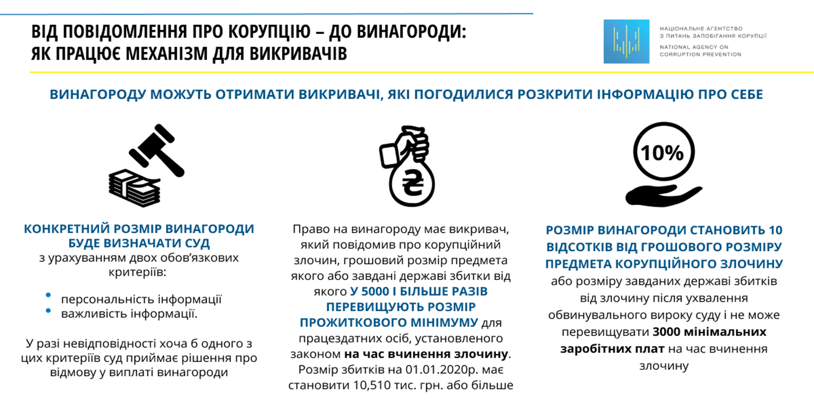

Slide 30
Національне агентство в разі звернення викривача:
здійснює представництво в суді інтересів викривача у випадках, якщо викривач неспроможний самостійно захистити свої порушені чи оспорювані права або реалізувати процесуальні повноваження, а представники або органи, яким законом надано право захищати права, свободи та інтереси викривача, не здійснюють або неналежним чином здійснюють його захист;
має право бути присутнім на засіданнях судів усіх інстанцій, у тому числі на закритих судових засіданнях, за умови згоди викривача, в інтересах якого судовий розгляд оголошено закритим;
має право звертатися до суду з позовом (заявою) про захист прав і свобод викривачів, брати участь у судовому розгляді справ, провадження в яких відкрито за його позовами (заявами, клопотаннями (поданнями);
має право вступати у справи, провадження в яких відкрито за позовами (заявами, клопотаннями (поданнями) викривачів, на будь-якій стадії їх судового розгляду;
має право ініціювати незалежно від участі Національного агентства у судовому провадженні перегляд судових рішень у порядку, встановленому законом.

Slide 31
Права та гарантії захисту викривача (стаття 53-3 Закону України «Про запобігання корупції»)
бути повідомленим про свої права та обов’язки, передбачені Законом України «Про запобігання корупції»;
подавати докази на підтвердження своєї заяви;
отримувати від уповноваженого органу, до якого він подав повідомлення, підтвердження його прийняття і реєстрації;
давати пояснення, свідчення або відмовитися їх давати;
на безоплатну правову допомогу у зв’язку із захистом прав викривача;
на конфіденційність;
повідомляти про можливі факти корупційних або пов’язаних з корупцією правопорушень, інших порушень Закону України «Про запобігання корупції» без зазначення відомостей про себе (анонімно);

Slide 32
Південна Корея
Південнокорейський закон призначений для захисту і матеріальної винагороди державних і корпоративних викривачів, які повідомляють про порушення, пов’язані з безпекою, здоров’ям, довкіллям, захистом прав споживачів і добросовісною конкуренцією.
Про незаконні дії можна поінформувати Комісію з громадянських прав і боротьби з корупцією, яка поєднує в собі функції антикорупційного бюро та омбудсмена. Вона приймає заяви, передає перевірені факти відповідним установам для проведення розслідування і відправляє результати назад інформаторам. Вона також досліджує заяви про репресії проти викривачів і може надати широкий спектр захисту, включаючи захист від анулювання дозволів, ліцензій та договорів. В одному з випадків комісія навіть зажадала від поліції забезпечити фізичний захист викривача, включаючи патрулювання району, де він проживав. За період 2002-2013 років Комісія з громадянських прав і боротьби з корупцією отримала 28 246 повідомлень про порушення. В результаті були розкриті 220 випадків, $ 60,3 млн повернулися в бюджет, а $ 6,2 млн були виплачені викривачам в якості нагороди.

Slide 33
США
Закон про наклеп дозволяє приватним особам подавати позови від імені уряду про повернення коштів, украдених через договірне шахрайство. В якості компенсації за ризик і зусилля, інформаторам може бути передано від 15% до 25% від будь-яких вилучених коштів і штрафів.
Згідно з цим законом, з 1986 року уряд США зміг отримати $35 млрд у вигляді штрафів і вкрадених грошей, а Комісія з цінних паперів і бірж тільки у 2018 році виплатила інформаторам більше $14 млн «в якості визнання їхнього внеску в успіх виконання дій у боротьбі з шахрайством». З 2007-го по 2018 рік кількість викриттів, зареєстрованих співробітниками федеральної поліції, збільшилася з 482 до 1148, а кількість позитивно вирішених справ викривачів зросла з 50 до 223. Багато громадських організацій в США забезпечують підтримку викривачів і борються за їх правовий захист.

Slide 34
Ось тільки деякі приклади того, як викривачі корупції запобігли злочину, допомогли країні і заробили при цьому грошей:
У 2019 році чотири викривачі подали позови проти фармацевтичної компанії Eli Lilly за маркетинг незаконного препарату, не схваленого FDA. Eli Lilly були оштрафовані на $1,415 млрд. Ця сума включала $ 515 млн кримінального штрафу і $800 млн громадянського врегулювання. Чотири викривачі розділили між собою нагороду у $78,87 млн.
У 2009 році викривач заявив, що фармацевтична компанія Walgreens незаконно підняла ціни на рецепти, оплачувані державою за програмою страховки Medicaid. Викривач-фармацевт, який подав позов про шахрайство проти уряду, отримав $5 млн в якості нагороди.
У 2003 році фармацевт зловив керівництво Johnson&Johnson на шахрайських прийомах маркетингу. У позові стверджувалося, що фармацевтична компанія сприяла просуванню препарату від шизофренії, не схваленого FDA, для зняття тривоги і агресії у пацієнтів з недоумством. Викривачі винагороджені премією у $27,7 млн.

Slide 35
Канада
Так, у Канаді головну роль в організаціях щодо службового викриття відіграє посадова особа, уповноважена приймати до розгляду повідомлення
про відхилення у поведінці службових осіб усередині організації. Ця особа
зобов’язана перевірити та проаналізувати подану інформацію у межах службового розслідування, консультувати та координувати дії викривача, складати звіти та рекомендації для керівника організації. Ця посада за канадським
законодавством називається Senior Officer – старший спеціаліст. Він призначається заступником керівника міністерства або установи Канади. Його номер телефону, місцезнаходження повідомляються співробітникам. Ця інформація також розміщується на Інтернет-сайті Управління цінностей та етики
державної служби, яке здійснює нагляд за ефективністю внутрішньоміністерських процедур. Старший спеціаліст підпорядкований заступнику керівника. Він щороку за результатами своєї діяльності готує звіти та надає їх заступнику керівника

Slide 36
Італія
П’ять років тому в Італії Чіро Рінальді, співробітник Міністерства економічного розвитку, повідомив, що його колеги прогулюють роботу, заповнюючи неправдиві звіти про свою присутність в офісі. Незважаючи на те, що кодекс етики для державних службовців вимагає повідомляти про незаконну діяльність, Рінальді зазнав переслідувань, а його доповідь ігнорувалася місцевою владою. Тоді він звернувся до фінансової поліції, яка використала приховані камери, щоб зафіксувати порушення. Фігурантами судових розглядів стали 29 осіб, у тому числі чотири керівники. Через рік, у 2012 році, Рінальді отримав урядову нагороду.
Після цього в Італії почалася активна громадська і політична дискусія навколо переваг викриття, а ще через якийсь час в Мілані була створена система захисту викривачів — муніципальних службовців, спрямована на запобігання корупції та інших порушень.

Slide 37
Японія
На жаль, закон про захист викривачів в Японії не є досконалим, наприклад, через штучне обмеження мотивів викривача, в тому числі вимогу, щоб викривачі не шкодили інтересам інших людей. Восени 2011 року колишній генеральний директор Olympus Майкл Вудфорд повідомив в правоохоронні органи про приховування компанією величезних втрат інвестицій протягом 13 років. Вудфорд був звільнений у тому ж році, перш ніж компанія визнала, що більше 20 років приховувала неефективні фінансові операцій та збитки для підтримки високої вартості акцій. Але в результаті позасудового врегулювання Вудфорд отримав $15,4 млн компенсації за своє звільнення. Згодом чотири топ-менеджери, звинувачені в махінаціях в корпорації, подали у відставку.

Slide 38
проєкт WikiInvestigation зафіксував перший після набуття чинності закону про захист викривачів тиск на викривача корупції.
Зокрема, йшлося про Галину Дроняк, головного спеціаліста сектору з питань усиновлення, опіки, піклування та сімейних форм виховання дітей Служби у справах дітей Івано-Франківської обласної держадміністрації.
Дроняк 6 серпня 2019 року отримала від Адама Коваля Mercedes-Benz 2014 року з об'ємом двигуна 1595 куб. см. При цьому вона не задекларувала подароване авто у порядку, встановленому законом, як суттєву зміну у майновому статусі (вартість авто 283621,82 грн), що є порушенням антикорупційного законодавства України.

Slide 39
14 листопада керівник департаменту фінансового контролю і моніторингу способу життя НАЗК Ганна Соломатіна заявила, що перевірки е-декларування фальсифікують, і попросила антикорупційні органи розслідувати факти неправомірних дій, а голову НАЗК Наталію Корчак відсторонити від виконання обов’язків на час розслідування.Пізніше у НАБУ повідомили, що почали розслідування за фактом можливих корупційних дій службових осіб НАЗК. Згодом депутат Мустафа Найєм повідомив, що це провадження забрали з НАБУ і передали в СБУ за рішенням генерального прокурора Юрія Луценка.У НАЗК заяву Соломатіної назвали поширенням «недостовірної інформації негативного змісту з метою дискредитації роботи агентства» і заявили, що подали на екс-співробітницю до суду

Slide 40
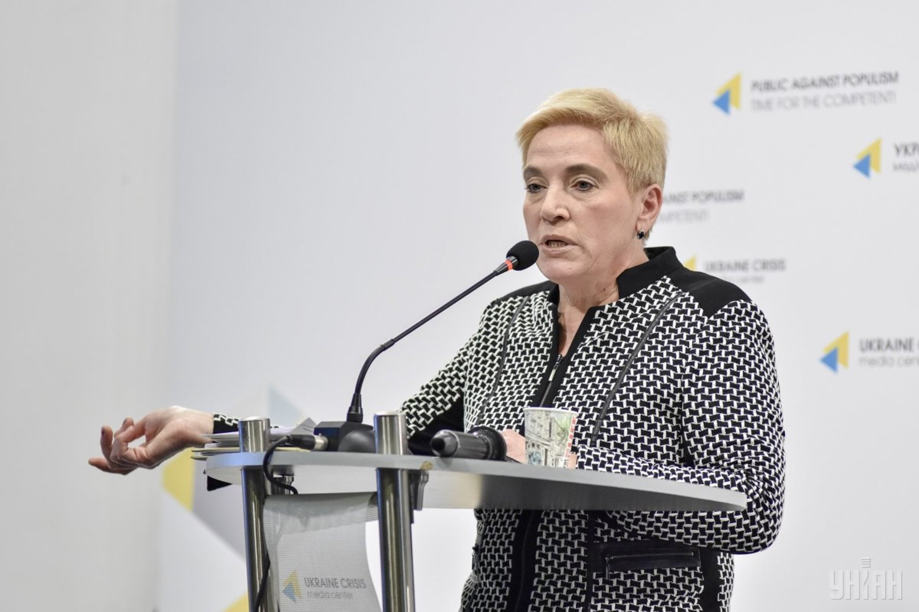

Slide 41
Як повідомлялося, 3 березня Голова НАЗК Олександр Новіков виніс припис Кабінету Міністрів для усунення порушень антикорупційного законодавства в діяльності Енергоатома та скасування незаконного наказу підприємства про звільнення викривача Олега Поліщука. За даними НАЗК, керівник підприємства підписав накази про відсторонення від посади, дисциплінарну відповідальність та звільнення уповноваженого із реалізації антикорупційної програми ДП "НАЕК "Енергоатом" Олега Поліщука.

Slide 42
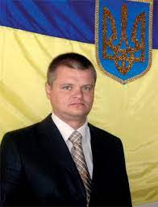

Slide 43
Міжнародні документи з протидії корупції, ратифіковані Україною
Конвенція ООН проти корупції від 31.10.2003 р., ратифікована Україною 18.10.2006 р.;
- Кримінальна конвенція про боротьбу з корупцією від 27.01.1999 р., ратифікована Україною 18.10.2006 р.;
- Додатковий протокол до Кримінальної конвенції про боротьбу з корупцією від 15.05.2003 р., ратифікований Україною 18.10.2006 р.;
- Цивільна конвенція про боротьбу з корупцією від 04.11.1999 р., ратифікована Україною 16.03.2005 р.;
- Конвенція Ради Європи проти маніпулювання спортивними змаганнями від 18.09.2014 р., ратифікована Україною 16.11.2016 р.

Slide 44
Міжнародні організації проти корупції, членом яких є Україна:
- Група держав Ради Європи проти корупції (ГРЕКО);
- Організація економічного та соціального розвитку (зокрема Антикорупційна мережа для Східної Європи та Центральної Азії)
- Трансперенсі Інтернешнл (ГО “Трансперенсі Інтернешнл Україна”)

Slide 45
Індекс сприйняття корупції
(Corruption Perceptions Index, СРІ)
показник, який розраховується міжнародною організацією Transparency International з 1995 року на основі 13 досліджень авторитетних міжнародних установ та дослідницьких центрів. Вимірює сприйняття корупції, а не її рівень, дотримується принципів нейтральності в оцінюванні. Мінімальна оцінка (0 балів) — корупція фактично підміняє собою державу, максимальна (100) балів) — корупції майже немає в суспільстві.
30 балів зі 100 можливих — результат Індексу сприйняття корупції-2019 для України. Мінус два бали за останній рік. Ми повернулися на рівень 2017 року і тепер посідаємо 126 місце зі 180 країн.

Slide 46
На початку 2019 року Transparency International Ukraine надала 12 рекомендацій, які б могли покращити показники України в СРІ. Станом на кінець року, було виконано або частково виконано лише 6 з них
- формування незалежної та професійної судової влади;
- забезпечення незалежності та спроможності органів антикорупційної сфери;
- позбавлення Служби безпеки України повноважень у сфері протидії економічним і корупційним злочинам;
- підвищення ефективності систем запобігання політичної корупції;
- запуск відкритого та підзвітного процесу приватизації державного майна.

Slide 47
В основу розробки Антикорупційної стратегії покладено такі принципи:
1) оптимізація функцій держави та місцевого самоврядування, реалізація якого передусім передбачає: позбавлення органів державної влади та органів місцевого самоврядування зайвих та надмірних повноважень; усунення дублювання повноважень різними органами; тимчасове припинення реалізації малоефективних повноважень, які характеризуються високим рівнем корупційних ризиків; усунення випадків реалізації одним і тим же органом взаємовиключних повноважень, поєднання яких створює додаткові корупційні ризики;
2) зниження «людського фактору» та збільшення прозорості і ефективності у відносинах органів державної влади та органів місцевого самоврядування з фізичними та юридичними особами, реалізація якого передусім передбачає запровадження та неухильне дотримання правил загальної адміністративної процедури, цифровізацію більшості процедур, та, як наслідок, мінімізацію безпосередніх контактів представників влади з особами, щодо яких ними приймається рішення;

Slide 48
3) створення зручних та законних альтернатив існуючим корупційним практикам. На противагу найбільш поширеним корупційним практикам має бути створено такі законні форми та способи задоволення потреб фізичних та юридичних осіб, за яких вони будуть впевнені, що гарантовано, швидко та комфортно отримають бажаний (законний) результат;
4) забезпечення дієвого державного контролю за дотриманням публічними службовцями правил етичної поведінки та вимог антикорупційного законодавства;
5) забезпечення невідворотності юридичної відповідальності за корупційні та пов’язані з корупцією правопорушення, що створює додаткову систему мотивації для всіх суб’єктів правовідносин утримуватись від корупційних дій.

Slide 49
ЗАПОБІГАННЯ КОРУПЦІЇ У ПРІОРИТЕТНИХ СФЕРАХ
Справедливий суд
Запобігання корупції у сфері державного регулювання економіки
. Запобігання корупції у сфері забезпечення економічної конкуренції
Запобігання корупції у державному секторі економіки
Запобігання корупції у митних і податкових органах та під час публічних закупівель
Запобігання корупції у оборонному секторі
Запобігання корупції у секторі охорони здоров’я

Slide 50
Механізм реалізації Антикорупційної стратегії
Антикорупційна стратегія реалізується шляхом виконання відповідної державної антикорупційної програми, яка розробляється Національним агентством з урахуванням особливостей, встановлених Законом України «Про запобігання корупції», та затверджується Кабінетом Міністрів України на термін дії цієї Антикорупційної стратегії. Щодо кожного з очікуваних стратегічних результатів, передбачених цією Антикорупційною стратегією, у державній антикорупційній програмі визначаються заходи (їх складові), необхідні для її виконання. Заходи (їх складові) з досягнення очікуваних стратегічних результатів цієї Антикорупційної стратегії, визначені у державній антикорупційній програмі, є обов’язковими для виконання відповідальними виконавцями. Внесення змін до Антикорупційної стратегії без проведення їх громадського обговорення та врахування позиції Національного агентства не допускається.

Slide 51
Моніторинг реалізації Антикорупційної стратегії
Моніторинг реалізації Антикорупційної стратегії забезпечується Національним агентством насамперед шляхом здійснення моніторингу та оцінки ефективності виконання відповідальними виконавцями державної антикорупційної програми у визначеному ним порядку. Відповідальні виконавці заходів державної антикорупційної програми здійснюють співробітництво у межах своїх повноважень з метою досягнення очікуваних стратегічних результатів Антикорупційної стратегії.

Slide 52
НАЗК уже розробило чіткий план для держави щодо запобігання та протидії корупції — Антикорупційну стратегію на 2021–2025 роки. Після ухвалення стратегії Верховною Радою в другому читанні, НАЗК координуватиме її виконання всіма відповідальними органами влади.
«Одним із завдань, над якими працює НАЗК — ухвалення та впровадження Антикорупційної стратегія. Вона базується на 5 принципах:
Оптимізація функції органів державного самоврядування.
Діджиталізація всіх процесів. Зокрема, побудова державного центру оброблення даних.
Добудова зручних альтернатив існуючих корупційних практик.
Формування нульової толерантності до корупції.
Невідворотність відповідальності за корупцію.

Slide 53
Обмеження щодо одержання подарунків
1. Особам, зазначеним у пунктах 1, 2 частини першої статті 3 цього Закону, забороняється безпосередньо або через інших осіб вимагати, просити, одержувати подарунки для себе чи близьких їм осіб від юридичних або фізичних осіб:
1) у зв’язку із здійсненням такими особами діяльності, пов’язаної із виконанням функцій держави або місцевого самоврядування;
2) якщо особа, яка дарує, перебуває в підпорядкуванні такої особи.

Slide 54
2. Особи, зазначені у пунктах 1, 2 частини першої статті 3 цього Закону, можуть приймати подарунки, які відповідають загальновизнаним уявленням про гостинність, крім випадків, передбачених частиною першою цієї статті, якщо вартість таких подарунків не перевищує один прожитковий мінімум для працездатних осіб, встановлений на день прийняття подарунка, одноразово, а сукупна вартість таких подарунків, отриманих від однієї особи (групи осіб) протягом року, не перевищує двох прожиткових мінімумів, встановлених для працездатної особи на 1 січня того року, в якому прийнято подарунки.
Передбачене цією частиною обмеження щодо вартості подарунків не поширюється на подарунки, які:
1) даруються близькими особами;
2) одержуються як загальнодоступні знижки на товари, послуги, загальнодоступні виграші, призи, премії, бонуси.

Slide 55
Особи, уповноважені на виконання функцій держави або місцевого самоврядування, прирівняні до них особи у разі надходження пропозиції щодо неправомірної вигоди або подарунка, незважаючи на приватні інтереси, зобов’язані невідкладно вжити таких заходів:
1) відмовитися від пропозиції;
2) за можливості ідентифікувати особу, яка зробила пропозицію;
3) залучити свідків, якщо це можливо, у тому числі з числа співробітників;
4) письмово повідомити про пропозицію безпосереднього керівника (за наявності) або керівника відповідного органу, підприємства, установи, організації, спеціально уповноважених суб’єктів у сфері протидії корупції.

Slide 56
Обмеження щодо сумісництва та суміщення з іншими видами діяльності
Особам, зазначеним у пункті 1 частини першої статті 3 цього Закону, забороняється:
1) займатися іншою оплачуваною (крім викладацької, наукової і творчої діяльності, медичної практики, інструкторської та суддівської практики із спорту) або підприємницькою діяльністю, якщо інше не передбачено Конституцією або законами України;
2) входити до складу правління, інших виконавчих чи контрольних органів, наглядової ради підприємства або організації, що має на меті одержання прибутку (крім випадків, коли особи здійснюють функції з управління акціями (частками, паями), що належать державі чи територіальній громаді, та представляють інтереси держави чи територіальної громади в раді (спостережній раді), ревізійній комісії господарської організації), якщо інше не передбачено Конституцією або законами України.

Slide 57
Обмеження після припинення діяльності, пов’язаної з виконанням функцій держави, місцевого самоврядування
протягом року з дня припинення відповідної діяльності укладати трудові договори (контракти) або вчиняти правочини у сфері підприємницької діяльності з юридичними особами приватного права або фізичними особами - підприємцями, якщо особи, зазначені в абзаці першому цієї частини, протягом року до дня припинення виконання функцій держави або місцевого самоврядування здійснювали повноваження з контролю, нагляду або підготовки чи прийняття відповідних рішень щодо діяльності цих юридичних осіб або фізичних осіб - підприємців;
2) розголошувати або використовувати в інший спосіб у своїх інтересах інформацію, яка стала їм відома у зв’язку з виконанням службових повноважень, крім випадків, встановлених законом;
3) протягом року з дня припинення відповідної діяльності представляти інтереси будь-якої особи у справах (у тому числі в тих, що розглядаються в судах), в яких іншою стороною є орган, підприємство, установа, організація, в якому (яких) вони працювали на момент припинення зазначеної діяльності.

Slide 58
Обмеження щодо використання службових повноважень чи свого становища
забороняється використовувати свої службові повноваження або своє становище та пов’язані з цим можливості з метою одержання неправомірної вигоди для себе чи інших осіб, у тому числі використовувати будь-яке державне чи комунальне майно або кошти в приватних інтересах.

Slide 59
АДМІНІСТРАТИВНІ ПРАВОПОРУШЕННЯ, ПОВ’ЯЗАНІ З КОРУПЦІЄЮ
Стаття 172-4. Порушення обмежень щодо сумісництва та суміщення з іншими видами діяльності
Порушення особою встановлених законом обмежень щодо зайняття іншою оплачуваною діяльністю (крім викладацької, наукової та творчої діяльності, медичної та суддівської практики, інструкторської практики із спорту) або підприємницькою діяльністю -
тягне за собою накладення штрафу від трьохсот до п’ятисот неоподатковуваних мінімумів доходів громадян з конфіскацією отриманого доходу від підприємницької діяльності чи винагороди від роботи за сумісництвом.
Порушення особою встановлених законом обмежень щодо входження до складу правління, інших виконавчих чи контрольних органів, чи наглядової ради підприємства або організації, що має на меті одержання прибутку (крім випадків, коли особа здійснює функції з управління акціями (частками, паями), що належать державі чи територіальній громаді, та представляє інтереси держави чи територіальної громади в раді (спостережній раді), ревізійній комісії господарської організації), -
тягне за собою накладення штрафу від трьохсот до п’ятисот неоподатковуваних мінімумів доходів громадян з конфіскацією отриманого доходу від такої діяльності.
Дії, передбачені частиною першою або другою, вчинені особою, яку протягом року було піддано адміністративному стягненню за такі ж порушення, -
тягнуть за собою накладення штрафу від п’ятисот до восьмисот неоподатковуваних мінімумів доходів громадян з конфіскацією отриманого доходу чи винагороди та з позбавленням права обіймати певні посади або займатися певною діяльністю строком на один рік.

Slide 60
Стаття 172-5. Порушення встановлених законом обмежень щодо одержання подарунків
Порушення встановлених законом обмежень щодо одержання подарунків -
тягне за собою накладення штрафу від ста до двохсот неоподатковуваних мінімумів доходів громадян з конфіскацією такого подарунка.
Та сама дія, вчинена особою, яку протягом року було піддано адміністративному стягненню за порушення, передбачене частиною першою цієї статті, -
тягне за собою накладення штрафу від двохсот до чотирьохсот неоподатковуваних мінімумів доходів громадян з конфіскацією такого дарунка (пожертви) та з позбавленням права обіймати певні посади або займатися певною діяльністю строком на один рік.

Slide 61
Порушення вимог фінансового контролю
Несвоєчасне подання без поважних причин декларації особи, уповноваженої на виконання функцій держави або місцевого самоврядування, -
тягне за собою накладення штрафу від п’ятдесяти до ста неоподатковуваних мінімумів доходів громадян.
Неповідомлення або несвоєчасне повідомлення про відкриття валютного рахунка в установі банку-нерезидента або про суттєві зміни у майновому стані -
тягне за собою накладення штрафу від ста до двохсот неоподатковуваних мінімумів доходів громадян.
Дії, передбачені частиною першою або другою, вчинені особою, яку протягом року було піддано адміністративному стягненню за такі ж порушення, -
тягнуть за собою накладення штрафу від ста до трьохсот неоподатковуваних мінімумів доходів громадян з конфіскацією доходу чи винагороди та з позбавленням права обіймати певні посади або займатися певною діяльністю строком на один рік.

Slide 62
Подання завідомо недостовірних відомостей у декларації особи, уповноваженої на виконання функцій держави або місцевого самоврядування, -
тягне за собою накладення штрафу від однієї тисячі до двох тисяч п’ятисот неоподатковуваних мінімумів доходів громадян.
Суб’єктом правопорушень у цій статті є особи, які відповідно до частин першої та другої статті 45 Закону України "Про запобігання корупції" зобов’язані подавати декларацію особи, уповноваженої на виконання функцій держави або місцевого самоврядування.
Відповідальність за цією статтею за подання завідомо недостовірних відомостей у декларації особи, уповноваженої на виконання функцій держави або місцевого самоврядування, стосовно майна або іншого об’єкта декларування, що має вартість, настає у випадку, якщо такі відомості відрізняються від достовірних на суму від 100 до 250 прожиткових мінімумів для працездатних осіб.

Slide 63
Стаття 172-7. Порушення вимог щодо запобігання та врегулювання конфлікту інтересів
Неповідомлення особою у встановлених законом випадках та порядку про наявність у неї реального конфлікту інтересів -
тягне за собою накладення штрафу від ста до двохсот неоподатковуваних мінімумів доходів громадян.
Вчинення дій чи прийняття рішень в умовах реального конфлікту інтересів -
тягнуть за собою накладення штрафу від двохсот до чотирьохсот неоподатковуваних мінімумів доходів громадян.
Дії, передбачені частиною першою або другою, вчинені особою, яку протягом року було піддано адміністративному стягненню за такі ж порушення, -
тягнуть за собою накладення штрафу від чотирьохсот до восьмисот неоподатковуваних мінімумів доходів громадян з позбавленням права обіймати певні посади або займатися певною діяльністю строком на один рік.

Slide 64
Стаття 172-8. Незаконне використання інформації, що стала відома особі у зв’язку з виконанням службових або інших визначених законом повноважень
Незаконне розголошення або використання в інший спосіб особою у своїх інтересах інформації, яка стала їй відома у зв’язку з виконанням службових або інших визначених законом повноважень, -
тягне за собою накладення штрафу від ста до ста п’ятдесяти неоподатковуваних мінімумів доходів громадян.
Незаконне розголошення або використання в інший спосіб особою у своїх інтересах чи в інтересах іншої фізичної або юридичної особи інформації про викривача, його близьких осіб чи інформації, що може ідентифікувати особу викривача, його близьких осіб, яка стала їй (їм) відома у зв’язку з виконанням службових або інших визначених законом повноважень, -
тягне за собою накладення штрафу від однієї тисячі до двох тисяч п’ятисот неоподатковуваних мінімумів доходів громадян з позбавленням права обіймати певні посади або займатися певною діяльністю строком на один рік.

Slide 65
Стаття 172-8-1. Порушення встановлених законом обмежень після припинення повноважень члена Національної комісії, що здійснює державне регулювання у сферах енергетики та комунальних послуг
Порушення встановлених законом обмежень протягом року з дня припинення повноважень члена Національної комісії, що здійснює державне регулювання у сферах енергетики та комунальних послуг, щодо укладення трудових договорів (контрактів) або вчинення правочинів у сфері підприємницької діяльності з суб’єктом господарювання, що провадить діяльність у сферах енергетики та/або комунальних послуг, діяльність якого ліцензується Національною комісією, що здійснює державне регулювання у сферах енергетики та комунальних послуг, -
тягне за собою накладення штрафу від п’ятисот до тисячі неоподатковуваних мінімумів доходів громадян.

Slide 66
Стаття 172-9. Невжиття заходів щодо протидії корупції
Невжиття передбачених законом заходів посадовою чи службовою особою органу державної влади, посадовою особою місцевого самоврядування, юридичної особи, їх структурних підрозділів у разі виявлення корупційного правопорушення -
тягне за собою накладення штрафу від ста двадцяти п’яти до двохсот п’ятдесяти неоподатковуваних мінімумів доходів громадян.
Та сама дія, вчинена повторно протягом року після застосування заходів адміністративного стягнення, -
тягне за собою накладення штрафу від двохсот п’ятдесяти до чотирьохсот неоподатковуваних мінімумів доходів громадян.

Slide 67
Стаття 172-9-1. Порушення заборони розміщення ставок на спорт, пов’язаних з маніпулюванням офіційним спортивним змаганням
Порушення заборони розміщення ставок на спорт заінтересованими сторонами офіційного спортивного змагання, в якому вони беруть участь, з одержанням за це неправомірної вигоди в розмірі, що не перевищує двадцяти прожиткових мінімумів для працездатних осіб, -
тягне за собою накладення штрафу від двохсот до п’ятисот неоподатковуваних мінімумів доходів громадян з конфіскацією грошей, одержаних внаслідок адміністративного правопорушення.
Та сама дія, вчинена особою, яку протягом року було піддано адміністративному стягненню за порушення, передбачене частиною першою цієї статті, -
тягне за собою накладення штрафу від п’ятисот до тисячі неоподатковуваних мінімумів доходів громадян з конфіскацією грошей, одержаних внаслідок адміністративного правопорушення, з позбавленням права обіймати певні посади або займатися певною діяльністю строком на один рік.

Slide 68
КРИМІНАЛЬНІ ПРАВОПОРУШЕННЯ У СФЕРІ СЛУЖБОВОЇ ДІЯЛЬНОСТІ ТА ПРОФЕСІЙНОЇ ДІЯЛЬНОСТІ, ПОВ'ЯЗАНОЇ З НАДАННЯМ ПУБЛІЧНИХ ПОСЛУГ

Slide 69
Стаття 364. Зловживання владою або службовим становищем
. Зловживання владою або службовим становищем, тобто умисне, з метою одержання будь-якої неправомірної вигоди для самої себе чи іншої фізичної або юридичної особи використання службовою особою влади чи службового становища всупереч інтересам служби, якщо воно завдало істотної шкоди охоронюваним законом правам, свободам та інтересам окремих громадян або державним чи громадським інтересам, або інтересам юридичних осіб, -
карається арештом на строк до шести місяців або обмеженням волі на строк до трьох років, або позбавленням волі на той самий строк, з позбавленням права обіймати певні посади чи займатися певною діяльністю на строк до трьох років, із штрафом від двохсот п’ятдесяти до семисот п’ятдесяти неоподатковуваних мінімумів доходів громадян.
2. Те саме діяння, якщо воно спричинило тяжкі наслідки, -
карається позбавленням волі на строк від трьох до шести років з позбавленням права обіймати певні посади чи займатися певною діяльністю на строк до трьох років, зі штрафом від п’ятисот до однієї тисячі неоподатковуваних мінімумів доходів громадян.

Slide 70
Істотною шкодою у статтях 364, 364-1, 365, 365-2, 367 вважається така шкода, яка в сто і більше разів перевищує неоподатковуваний мінімум доходів громадян.
Тяжкими наслідками у статтях 364-367 вважаються такі наслідки, які у двісті п’ятдесят і більше разів перевищують неоподатковуваний мінімум доходів громадян.

Slide 71
Стаття 365-2. Зловживання повноваженнями особами, які надають публічні послуги
Зловживання своїми повноваженнями аудитором, нотаріусом, оцінювачем, уповноваженою особою або службовою особою Фонду гарантування вкладів фізичних осіб, іншою особою, яка не є державним службовцем, посадовою особою місцевого самоврядування, але здійснює професійну діяльність, пов'язану з наданням публічних послуг, у тому числі послуг експерта, арбітражного керуючого, приватного виконавця, незалежного посередника, члена трудового арбітражу, третейського судді (під час виконання цих функцій), або державним реєстратором, суб’єктом державної реєстрації прав, державним виконавцем, приватним виконавцем з метою отримання неправомірної вигоди, якщо це завдало істотної шкоди охоронюваним законом правам або інтересам окремих громадян, державним чи громадським інтересам або інтересам юридичних осіб, -
карається штрафом від двох тисяч до чотирьох тисяч неоподатковуваних мінімумів доходів громадян або обмеженням волі на строк до трьох років, або позбавленням волі на той самий строк з позбавленням права обіймати певні посади чи займатися певною діяльністю на строк до десяти років.

Slide 72
2. Те саме діяння, вчинене стосовно неповнолітньої чи недієздатної особи, особи похилого віку або повторно, -
карається обмеженням волі на строк до п’яти років або позбавленням волі на строк від трьох до п’яти років, з позбавленням права обіймати певні посади чи займатися певною діяльністю на строк до трьох років.
3. Дії, передбачені частинами першою або другою цієї статті, якщо вони спричинили тяжкі наслідки, -
караються позбавленням волі на строк від п’яти до восьми років з позбавленням права обіймати певні посади чи займатися певною діяльністю на строк до трьох років, з конфіскацією майна або без такої.

Slide 73
Стаття 368. Прийняття пропозиції, обіцянки або одержання неправомірної вигоди службовою особою
. Прийняття пропозиції, обіцянки або одержання службовою особою неправомірної вигоди, а так само прохання надати таку вигоду для себе чи третьої особи за вчинення чи невчинення такою службовою особою в інтересах того, хто пропонує, обіцяє чи надає неправомірну вигоду, чи в інтересах третьої особи будь-якої дії з використанням наданої їй влади чи службового становища -
карається штрафом від однієї тисячі до чотирьох тисяч неоподатковуваних мінімумів доходів громадян або арештом на строк від трьох до шести місяців, або позбавленням волі на строк від двох до чотирьох років, з позбавленням права обіймати певні посади чи займатися певною діяльністю на строк до трьох років.
2. Діяння, передбачене частиною першою цієї статті, предметом якого була неправомірна вигода у значному розмірі, -
карається позбавленням волі на строк від трьох до шести років з позбавленням права обіймати певні посади чи займатися певною діяльністю на строк до трьох років.
3. Діяння, передбачене частиною першою або другою цієї статті, предметом якого була неправомірна вигода у великому розмірі або вчинене службовою особою, яка займає відповідальне становище, або за попередньою змовою групою осіб, або повторно, або поєднане з вимаганням неправомірної вигоди, -

Slide 74
4. Діяння, передбачене частинами першою, другою або третьою цієї статті, предметом якого була неправомірна вигода в особливо великому розмірі, або вчинене службовою особою, яка займає особливо відповідальне становище, -
карається позбавленням волі на строк від восьми до дванадцяти років з позбавленням права обіймати певні посади чи займатися певною діяльністю на строк до трьох років, з конфіскацією майна.
Примітка. 1. Неправомірною вигодою в значному розмірі вважається вигода, що в сто і більше разів перевищує неоподатковуваний мінімум доходів громадян, у великому розмірі - така, що у двісті і більше разів перевищує неоподатковуваний мінімум доходів громадян, в особливо великому розмірі - така, що у п’ятсот і більше разів перевищує неоподатковуваний мінімум доходів громадян.

Slide 75
Стаття 368-2. Незаконне збагачення
Статтю 368-2 визнано такою, що не відповідає Конституції України (є неконституційною), згідно з Рішенням Конституційного Суду № 1-р/2019 від 26.02.2019

Slide 76
Стаття 368-4. Підкуп особи, яка надає публічні послуги
Пропозиція чи обіцянка аудитору, нотаріусу, оцінювачу, іншій особі, яка не є державним службовцем, посадовою особою місцевого самоврядування, але провадить професійну діяльність, пов’язану з наданням публічних послуг, у тому числі послуг експерта, арбітражного керуючого, приватного виконавця, незалежного посередника, члена трудового арбітражу, третейського судді (під час виконання цих функцій), надати йому/їй або третій особі неправомірну вигоду, а так само надання такої вигоди або прохання її надати за вчинення особою, яка надає публічні послуги, дій або її бездіяльність з використанням наданих їй повноважень в інтересах того, хто пропонує, обіцяє чи надає таку вигоду, або в інтересах третьої особи -
караються штрафом від однієї тисячі до чотирьох тисяч неоподатковуваних мінімумів доходів громадян або громадськими роботами на строк від ста до двохсот годин, або обмеженням волі на строк до двох років, або позбавленням волі на той самий строк.
2. Ті самі дії, вчинені повторно або за попередньою змовою групою осіб чи організованою групою, -
караються штрафом від двох тисяч до п’яти тисяч неоподатковуваних мінімумів доходів громадян або обмеженням волі на строк до чотирьох років, або позбавленням волі на той самий строк.

Slide 77
Стаття 368-5. Незаконне збагачення
1. Набуття особою, уповноваженою на виконання функцій держави або місцевого самоврядування, активів, вартість яких більше ніж на шість тисяч п’ятсот неоподатковуваних мінімумів доходів громадян перевищує її законні доходи, -
карається позбавленням волі на строк від п’яти до десяти років з позбавленням права обіймати певні посади чи займатися певною діяльністю на строк до трьох років.
Примітка. 1. Особами, уповноваженими на виконання функцій держави або місцевого самоврядування, є особи, зазначені у пункті 1 частини першої статті 3 Закону України "Про запобігання корупції".
2. Під набуттям активів слід розуміти набуття їх особою, уповноваженою на виконання функцій держави або місцевого самоврядування, у власність, а також набуття активів у власність іншою фізичною або юридичною особою, якщо доведено, що таке набуття було здійснено за дорученням особи, уповноваженої на виконання функцій держави або місцевого самоврядування, або що особа, уповноважена на виконання функцій держави або місцевого самоврядування, може прямо чи опосередковано вчиняти щодо таких активів дії, тотожні за змістом здійсненню права розпорядження ними.

Slide 78
3. Під активами слід розуміти грошові кошти (у тому числі готівкові кошти, кошти, що перебувають на банківських рахунках чи на зберіганні у банках або інших фінансових установах), інше майно, майнові права, нематеріальні активи, у тому числі криптовалюти, обсяг зменшення фінансових зобов’язань, а також роботи чи послуги, надані особі, уповноваженій на виконання функцій держави або місцевого самоврядування.
4. Під законними доходами особи слід розуміти доходи, правомірно отримані особою із законних джерел, зокрема визначених пунктами 7 і 8 частини першої статті 46 Закону України "Про запобігання корупції".
5. При визначенні різниці між вартістю набутих активів та законними доходами не враховуються активи, які є предметом провадження у справах про визнання активів необґрунтованими та їх стягнення в дохід держави, а також активи, стягнуті в дохід держави в рамках такого провадження.

Slide 79
Стаття 369. Пропозиція, обіцянка або надання неправомірної вигоди службовій особі
Пропозиція чи обіцянка службовій особі надати їй або третій особі неправомірну вигоду, а так само надання такої вигоди за вчинення чи невчинення службовою особою в інтересах того, хто пропонує, обіцяє чи надає таку вигоду, чи в інтересах третьої особи будь-якої дії з використанням наданої їй влади чи службового становища -
караються штрафом від однієї тисячі до чотирьох тисяч неоподатковуваних мінімумів доходів громадян або обмеженням волі на строк від двох до чотирьох років, або позбавленням волі на той самий строк.
2. Діяння, передбачені частиною першою цієї статті, вчинені повторно, -
караються позбавленням волі на строк від трьох до шести років із штрафом від п’ятисот до однієї тисячі неоподатковуваних мінімумів доходів громадян, з конфіскацією майна або без такої.
3. Діяння, передбачені частиною першою або другою цієї статті, якщо неправомірна вигода надавалася службовій особі, яка займає відповідальне становище, або вчинені за попередньою змовою групою осіб, -
караються позбавленням волі на строк від чотирьох до восьми років з конфіскацією майна або без такої.
4. Діяння, передбачені частиною першою, другою або третьою цієї статті, якщо неправомірна вигода надавалася службовій особі, яка займає особливо відповідальне становище, або вчинені організованою групою осіб чи її учасником, -
караються позбавленням волі на строк від п’яти до десяти років з конфіскацією майна або без такої.

Slide 80
Стаття 369-2. Зловживання впливом
Пропозиція, обіцянка або надання неправомірної вигоди особі, яка пропонує чи обіцяє (погоджується) за таку вигоду або за надання такої вигоди третій особі вплинути на прийняття рішення особою, уповноваженою на виконання функцій держави або місцевого самоврядування, -
караються штрафом від однієї тисячі до чотирьох тисяч неоподатковуваних мінімумів доходів громадян або обмеженням волі на строк від двох до п’яти років, або позбавленням волі на строк до двох років.
2. Прийняття пропозиції, обіцянки або одержання неправомірної вигоди для себе чи третьої особи за вплив на прийняття рішення особою, уповноваженою на виконання функцій держави або місцевого самоврядування, або пропозиція чи обіцянка здійснити вплив за надання такої вигоди -
караються штрафом від двох тисяч до п’яти тисяч п’ятисот неоподатковуваних мінімумів доходів громадян або позбавленням волі на строк від двох до п’яти років.

Slide 81
Стаття 370. Провокація підкупу
Провокація підкупу, тобто дії службової особи з підбурення особи на пропонування, обіцянку чи надання неправомірної вигоди або прийняття пропозиції, обіцянки чи одержання такої вигоди, щоб потім викрити того, хто пропонував, обіцяв, надав неправомірну вигоду або прийняв пропозицію, обіцянку чи одержав таку вигоду, -
карається обмеженням волі на строк до п'яти років або позбавленням волі на строк від двох до п'яти років, та зі штрафом від двохсот п'ятдесяти до п'ятисот неоподатковуваних мінімумів доходів громадян.
2. Те саме діяння, вчинене службовою особою правоохоронних органів, -
карається позбавленням волі на строк від трьох до семи років та зі штрафом від п'ятисот до семисот п'ятдесяти неоподатковуваних мінімумів доходів громадян.

